Slide 1
Интерактивный ресурс кроссворд в картинках «Амфибии и рептилии» к урокам биологии в 7-8 классах (базовый уровень) ФГОС по программе Пономарёвой И.Н. Учебник : Биология. 7 (8) класс: учебник для учащихся общеобразовательных учреждений / В. М. Константинов, В. Г. Бабенко, В. С. Кучменко; М., Вентана-Граф, 2018. – 336с.: ил. – (Российский учебник). ФГОС
Автор материала:
Медведева Татьяна Александровна, учитель биологии
высшей квалификационной категории
МБОУ Арбатская средняя школа Таштыпского района
Республики Хакасия
Арбаты - 2019

Slide 2
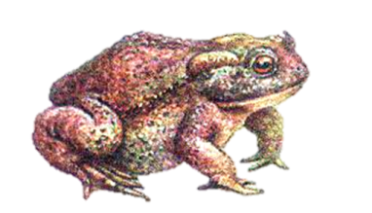
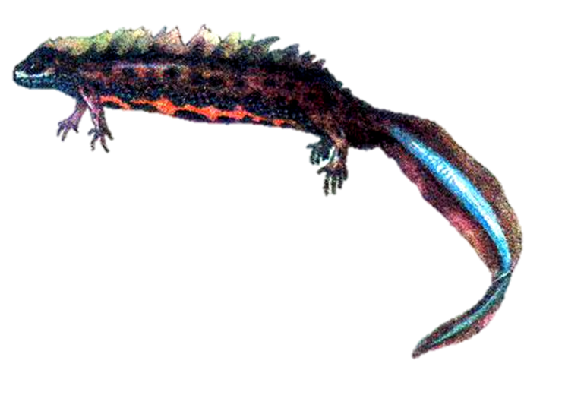
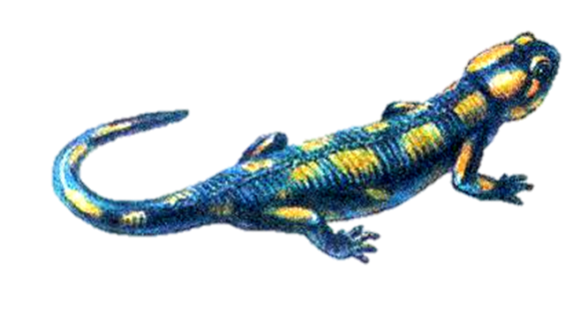
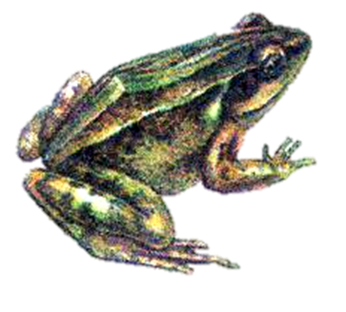
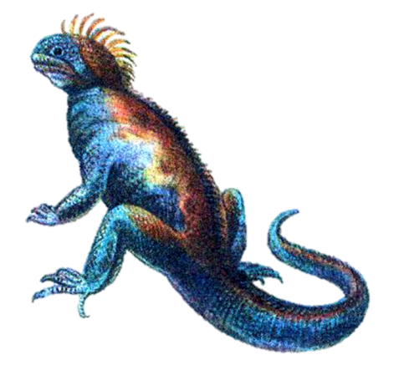
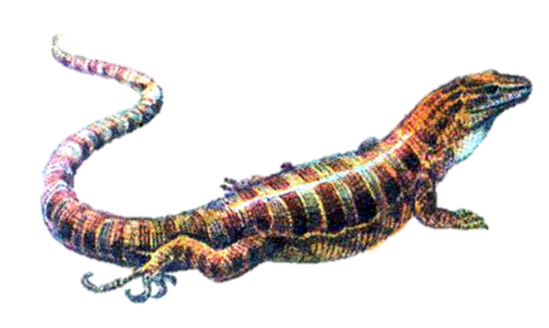
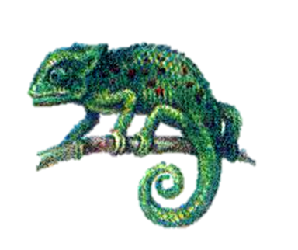
Амфибии и Рептилии
 |  |  |  |  |  | 2
 |  |  |  | 1
 |  |  |  |  | 4
 |  | 5
 |  |  | 6
3
 |  |  | 7
3
С
А
Л
А
М
А
Н
Д
Р
А
1
2
Ж А Б А
Л Я Г У Ш К А
И Г У А Н А
Х А М Е Л Е О Н
4
5
Т Р И Т О Н
7
6
В А Р А Н

Slide 3
Литература и источники
Учебник : Биология. 7 (8) класс: учебник для учащихся общеобразовательных учреждений / В. М. Константинов, В. Г. Бабенко, В. С. Кучменко; М., Вентана-Граф, 2018. – 336с.: ил. – (Российский учебник). ФГОС
. В.М.Константинов. Биология. Животные. 7 класс. Методическое пособие для учителя. - М.: Вентана-Граф, 2008
Систематика животных. swf - CD-диск. 1С: Школа. Биология, 7 кл. (На платформе «1С:Образование 4. Дом») ООО «1С-Паблишинг», 2008 – иллюстрации
Хамелеон - https://avatars.mds.yandex.net/get-pdb/911433/32e7085a-3206-4ac2-b842-e04782d19e53/s1200?webp=false
Игуана - http://lookw.ru/1/197/1380317509-iguana----30.jpg
Дизайн презентации взят из Интернета.

